Slide 1
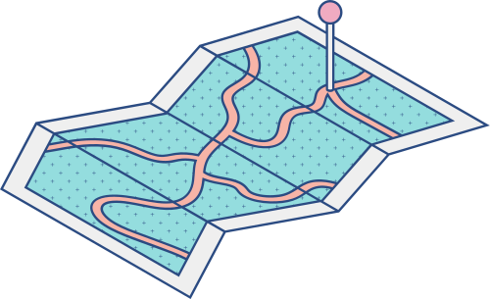





NLP Dịch máy Việt-Lào
Thành viên: Nguyễn Tiến Dũng - 23021498

Slide 2
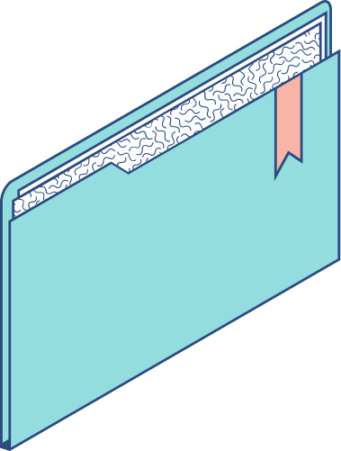
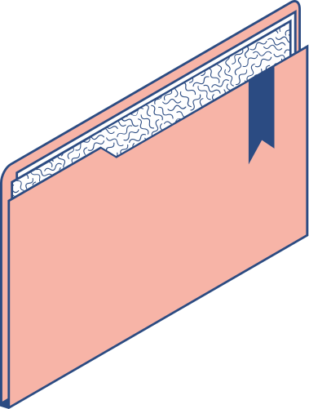
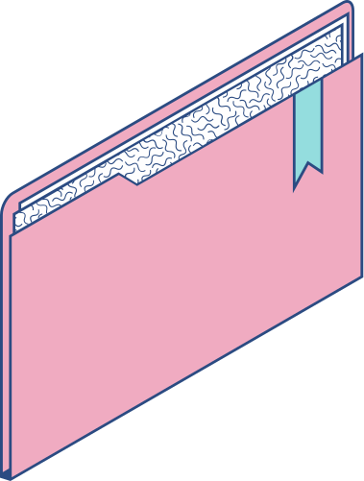
Giới thiệu chương trình
LÀ MÔ HÌNH NLP DỊCH GIỮA HAI NGÔN NGỮ VIỆT-LÀO
Sử dụng mô hình Tranformer làm nền tảng
Lý do: Hiện nay các mô hình Transformer là lựa chọn tiêu chuẩn cho dịch máy, thay thế hoàn toàn RNN/LSTM trước đây.

Slide 3
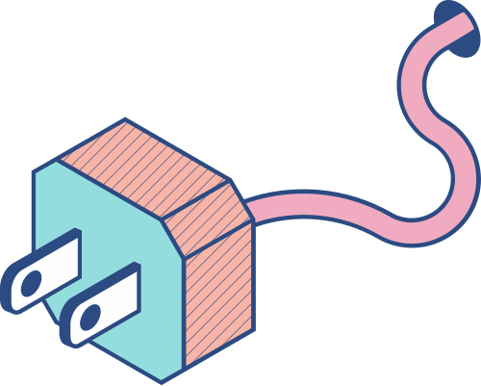
Triển khai thực hiện
1.Cài đặt công nghệ:
-Python 3.12: Yêu câu để chạy các thư viện cần thiết.
-Pytorch: Framework xây dựng mô hình học sâu.
-Cuda: Tăng tốc quá trình training.

Slide 4
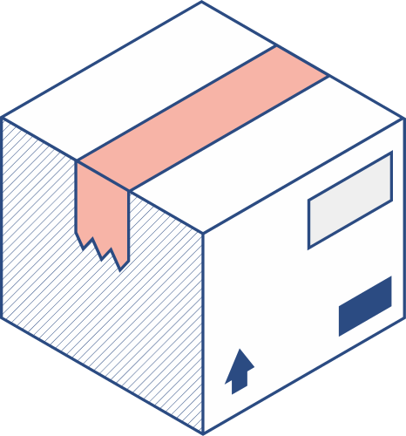
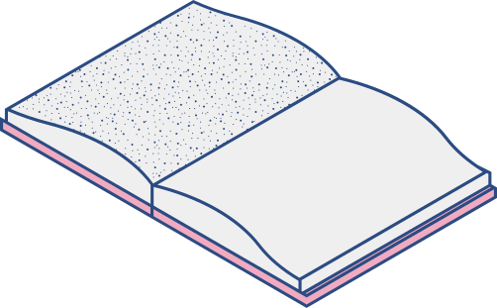
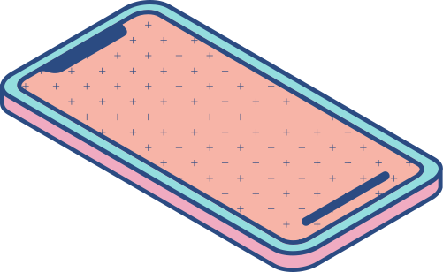
Triển khai mô hình Transformer
Các thuật toán:
Encoder: Nhận đầu vào là câu nguồn (Việt), qua nhiều lớp attention và feed-forward.
Decoder: Sinh câu đích (Lào), từng bước một, sử dụng masked attention để không nhìn trước tương lai.
Attention: Sử dụng Multi-Head Attention với RoPE.
FeedForward: Hai lớp Linear với ReLU ở giữa.
LayerNorm & Residual: Ổn định và tăng tốc độ hội tụ.
Scaled Dot-Product Attention: là phép tính attention hiệu quả, giúp mô hình học được mối liên hệ giữa các từ trong câu.

Slide 5
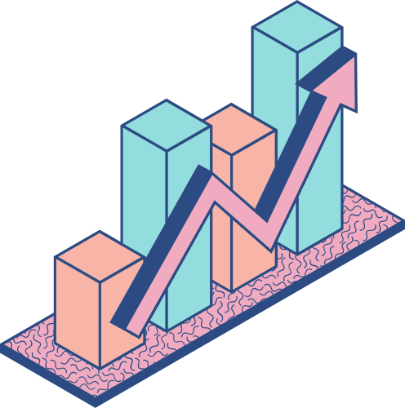
DataPipeline và DataLoader
-SentencePiece Tokenizer:
+ Mục đích: Tạo tokenizer chung cho tiếng Việt và tiếng Lào.
+ Thuật toán: Unigram Language Model
+ Tạo file vocab và model cho cả hai ngôn ngữ, giúp mô hình học được các subword chung.
-Data Pileline:
+ VLDataset: Encode từng câu bằng SentencePiece, thêm token BOS/EOS, trả về tensor cho DataLoader.

Slide 6

Train Model
-Automatic Mixed Precision:
+ Sử dụng torch.cuda.amp để tăng tốc và giảm bộ nhớ GPU.
+ Tăng tốc huấn luyện (do dùng float16 thay vì float32 khi phù hợp).
+ Giữ nguyên độ chính xác nhờ GradScaler
-Loss:
+ CrossEntropyLoss, bỏ qua token PAD.
-Optimizer:
+ Adam với các tham số chuẩn cho Transformer.

Slide 7
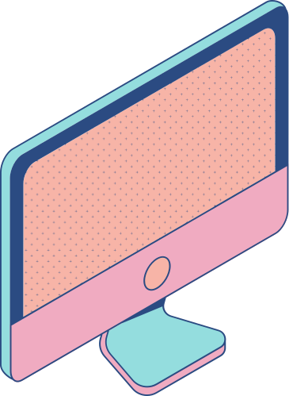


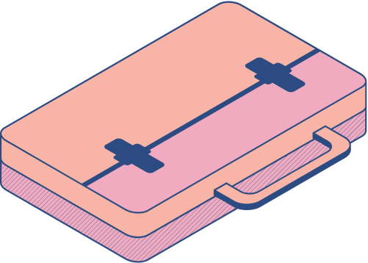
Dịch và đánh giá
Dịch từng token một, mỗi lần sinh ra token tiếp theo dựa trên output trước đó (greedy decoding).
Đánh giá BLEU
-Sử dụng thư viện sacrebleu để tính điểm BLEU trên tập dev.

Slide 8

Kết quả
sentence = "Tôi yêu mèo."
Dịch: ຂ້າພະເຈົ້າ ຮັກ.
Translate qua gg dịch: Tôi yêu.
sentence = "Tôi yêu tường đại học công nghệ."
Dịch: ຂ້າພະເຈົ້າ ຮັກ ພິວ ເຕີ ພິວ ເຕີ.
Translate qua gg dịch: Tôi thích máy tính.
Điểm BLUE: 21.56
Sử dụng tệp Dev để đánh giá:

Slide 9

Cảm ơn các bạn đã lắng nghe
Hy vọng bạn đã học được thêm điều mới mẻ!

